Slide 1
第10章 Ad hoc网络

Slide 2
本章章节
10.1 Ad hoc 网络概述
10.2 Ad hoc 网络的 MAC 协议
10.3 Ad hoc 网络的路由协议
10.4 Ad hoc 网络的 QoS 研究
10.5 Ad hoc 网络的应用

Slide 3
10.1 Ad hoc 网络概述
10.1.1 Ad hoc 网络的起源与发展
“Ad hoc技术”所标称的就是一种特定的无线网络结构，强调的是多跳、自组识、无中心的概念，所以国内一般把基于Ad hoc技术的网络译为“自组网”或者“多跳网络”等。
Ad hoc网络技术的起源可以追溯到1968年的ALOHA网络和1972年美国DARPA（Defense Advanced Research Project Agency）开始研究的分组无线网（Packet Radio Network，PRNET）。

Slide 4
DARPA在1983年进行了抗毁无线网络（Survivable Adaptive Network，SURAN）的研究，以提高无线通信网络在特殊环境或紧急情况下的抗毁性和扩展性。
1994年C. E. Perkins和D. B. Johnson提出了使无线通信设备在没有基础网络设施的支持下，进行组网通信的构想。
1994年学者开始研究全球移动信息系统GloMo（Globle Mobile Information Systems），该系统为了让无线移动用户在任何时间、任何地点提供Internet的多媒体连接。美军在其战术互联网中使用近期数字无线电（Near-Term Digital Radio，NTDR）采用分层结构和链路状态路由协议，构成双频分层结构的Ad hoc网络。

Slide 5
随着Ad hoc技术的逐渐民用，基于Ad hoc技术的移动终端以及网络设备已经成为一些大型通信公司研发的重点。
  诺基亚公司已经发布了无线移动路由器，并提供了高速无线接入系统的解决方案；
  NEC公司也提供了基于PHS系统的移动计算网络系统；
  美国Azalea Networks公司专门致力于Ad hoc技术产品研发，已经推出了整个通信系统的解决方案以及各种网络设备和移动终端。
  IETF（Internet Engineering Task Force）工作组在1997年专门为移动Ad hoc网络成立了工作组，称为MANET工作组，负责研究和开发移动Ad hoc网络的路由协议、MAC协议等，并制定相应的协议标准

Slide 6
10.1.2 Ad hoc 网络的特点
1）自组织和无中心特性
  Ad hoc网络不需要事先架设的通信基础设施，也不需要中心管理设备就可以实现网络内的各个节点进行通信。
  节点可以通过分布式的算法进行快速自行组网并协调各个节点的行为。
  任何节点在加入网络或者离开网络的时候，都不会对整个Ad hoc网络的造成影响，因此，Ad hoc网络抗毁性较强。
2）网络拓扑动态变化
  在拓扑结构图中的主要表现就是代表移动节点的顶点的增加或减少，位置的移动和变化，代表无线信道的弧的增加或减少，以及部分网络拓扑的拆分和组合等。

Slide 7
3）多跳组网方式
  在传统的有中心的移动通信网络中，路由协议采用的是集中管理和维护的方式，移动节点不需要管理路由。而在Ad hoc网络中，节点能够直接通信的距离有限，当它需要与通信范围以外的节点进行通信的时候，就需要有中间节点为其转发数据。
  由于Ad hoc网络中的节点既是可以作为终端，又可以作为路由器，因此Ad hoc网络中的多跳路由网络中的各个节点组成的，而不是像传统的固定网络由专门的路由器、交换机来实现的。源节点和目的节点之间的数据包通常需要经过多跳传递给对方。有时，中间节点会为多个源节点转发数据。

Slide 8
4）分布式控制方式
  Ad hoc网络与蜂窝移动通信系统和无线局域网的最主要的区别就在于不需要中心设备来对网络进行集中管理和控制。
  在Ad hoc网络中，各个节点都具有网络的控制功能，节点自行管理和控制。Ad hoc网络的节点既是移动终端，又有路由器的功能，并且网络中各个节点地位都是平等的，具有相同的功能，通过各节点的相互配合实现了Ad hoc网络的建立和维护。由于采用了分布式的控制方式，使得Ad hoc网络的抗毁性和鲁棒性得到很大的提高。

Slide 9
5）无线通信带宽受限
  在Ad hoc网络中，终端都是通过无线媒介来传输数据的。由于无线信道本身的物理特性，无线信道所能提供的容量明显低于有线信道，并且无线环境具有带宽有限、比特误码率高、链路质量和容量起伏波动等问题。
  另外，无线信道是一种共享媒介，由于竞争无线信道产生的碰撞、信号衰落、噪声、环境干扰等因素的影响，移动终端能得到的实际带宽容量常常比由理论得出的最大带宽容量低很多。在Ad hoc网络的多跳数据传输过程中，受无线信道质量的影响更明显。

Slide 10
6）安全性受限
  Ad hoc网络采用无线信道传输的方式，无线网络比有线网络的安全性要差很多，无线传输容易被窃听，遭到主动入侵、拒绝服务、信息阻塞、信息伪造等方式的攻击。
  如果使用复杂的加密算法，那么会耗费终端的大量能量，对于Ad hoc网络终端这种能量受限设备，使用复杂的加密算法是得不偿失的。
  另外，Ad hoc网络的节点需要选择其他中间节点为自己转发数据包，如果这些中间节点中存在敌意节点，那么所发送的数据很容易被敌意节点截获造成失密，因此，Ad hoc网络中的安全性问题很复杂，需要针对Ad hoc网络的特点设计安全策略。

Slide 11
7）终端设备受限
  在Ad hoc网络中，所采用终端通常为膝上电脑、PDA或者智能手机等便携式通信设备，这些设备便携性较好，但是运算处理能力跟台式电脑、大型的工作站、路由器、服务器相比要差很多。
  另外，这些移动设备都是依靠电池来提供能量，为提高便携性，电池的容量不能设计较大，因此，在设计Ad hoc网络协议的时候需要考虑终端设备的处理能力和能量消耗等问题。

Slide 12
10.1.3 Ad hoc网络的体系结构
1.节点结构
Ad hoc网络的节点不仅要具备移动终端的功能，还要具备路由器的功能，因而就完成功能而言网络节点可分为主机、路由器和电台三部分。
  主机部分完成移动终端的功能，包括人机接口、数据处理等；
  路由器部分主要负责维护网络的拓扑结构和路由信息，完成报文的转发功能；
  电台部分则提供无线信息传输功能。从物理结构上分，结构可以被分为以下几类：单主机单电台、单主机多电台、多主机单电台和多主机多电台。

Slide 13
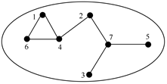
2.拓扑结构
Ad hoc网络的分布式工作方式确定了其网络拓扑通常采用完全分布式控制网络结构和分层分布式控制网络结构，即平面结构和分级结构。
1）平面结构
  平面结构（见下图）的网络比较简单，所有节点在网络控制、路由选择和流量管理上是平等的，原则上不存在瓶颈，网络比较健壮。平面结构的可扩充性差，主要用于中小型网络。

Slide 14
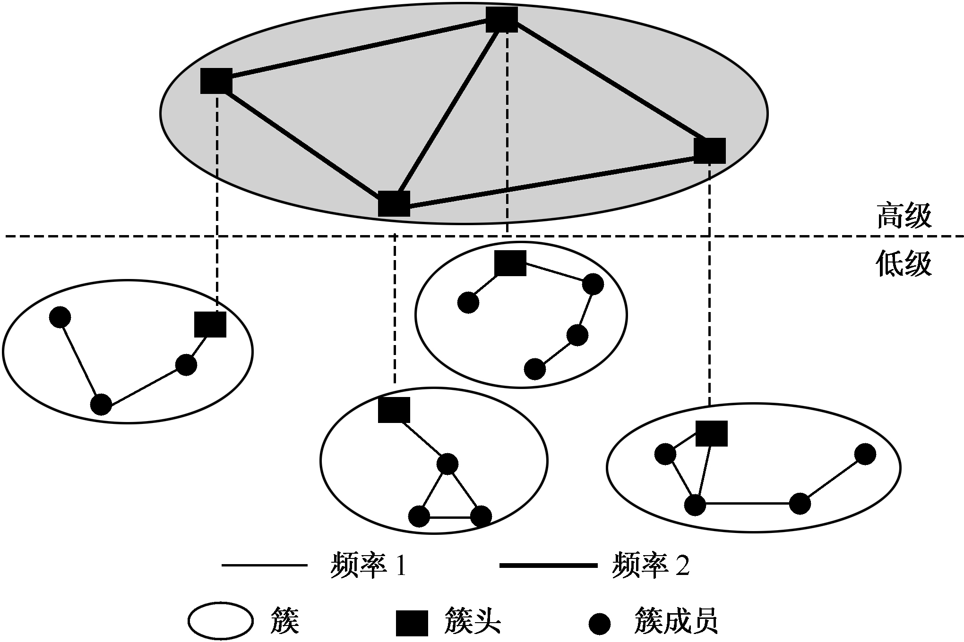
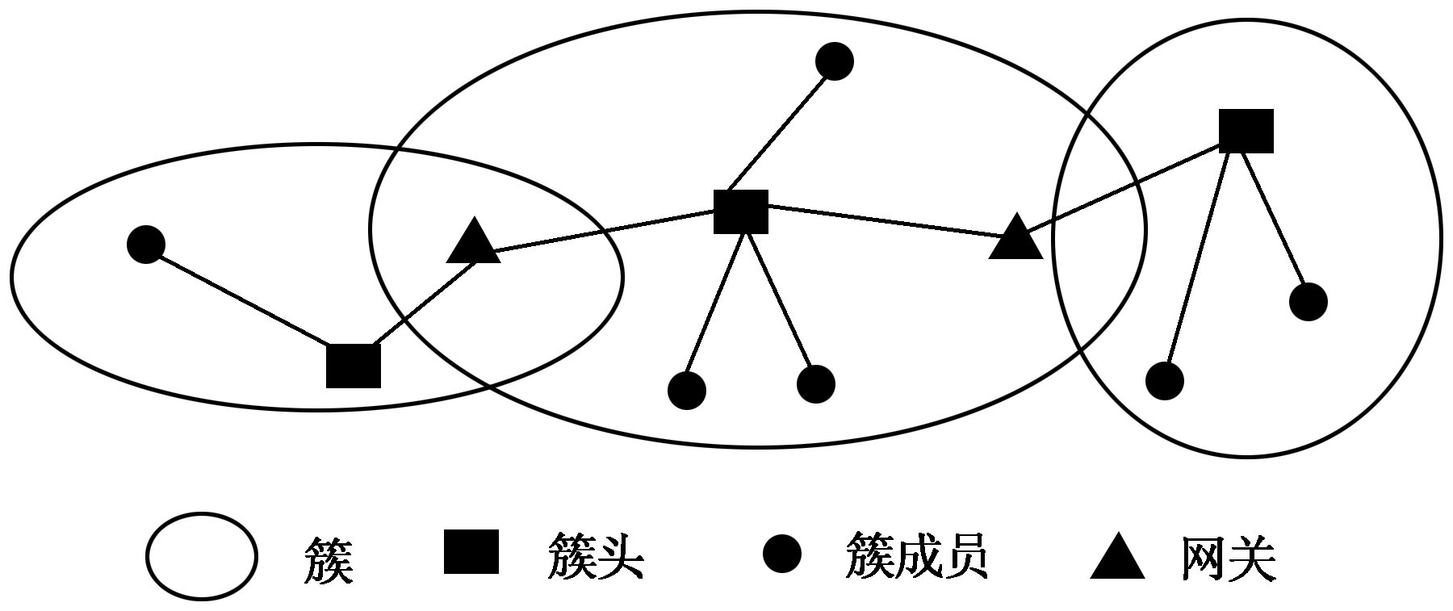
2）分级结构
  在分级结构中，网络被划分为一个或多个簇（Cluster）。每个簇由一个簇头（Eluster-header）和多个簇成员（Eluster-member）组成，
单频分级结构
多频分级结构

Slide 15
3.网络协议栈
将Ad hoc网络的协议栈划分为5层，自下而上分别是物理层、数据链路层、网络层、传输层和应用层。
1）物理层
  功能包括信道的区分和选择、无线信号的监测、调制/解调等。
  其设计目标是以相对低的能量消耗，克服无线媒体的传输损失，获得较大的链路容量。

Slide 16
2）数据链路层
  MAC子层规定了不同的用户如何共享可用的媒体资源，即控制移动节点对共享无线信道的访问，
  它包括两个部分：一是信道的划分，即如何把频谱划分为不同的信道；二是信道分配，如何把信道分配给不同的用户。
  逻辑链路控制LLC子层负责向网络提供统一的服务，屏蔽底层不同的MAC方法。具体包括数据流的复用、数据帧的检测、分组的转发/确认、优先级排队、差错控制和流量控制等。

Slide 17
3）网络层
  主要功能包括邻居发现、分组路由、拥塞控制和网络互连功能。
  邻居发现用于收集网络拓扑信息；
  路由协议的作用是发现和维护去往目的节点的路由。
  路由协议包括单播路由协议和多播路由协议，此外还可以采用虚电路方式来支持实时分组数据的传输。

Slide 18
4）传输层
  主要功能是向应用层提供可靠的端到端服务，使上层与通信子网（下三层的细节）相隔离，并根据网络层的特性来高效地利用网络资源，特别是当Ad hoc网络需要接入Intemet等外部网络时尤其需要传输层协议的支持。
5）应用层
  主要功能是提供面向用户的各种应用服务，包括具有严格延时和丢失率限制的实时应用（紧急控制信息）、基于RTP/RTCP的自适应应用（音频和视频）和没有任何服务质量保障的数据报业务。
6）可选功能
包括功率控制、拓扑控制、分簇算法、信令协议、移动管理与位置定位、服务发现、地址自动配置和安全策略等。

Slide 19
10.1.4 Ad hoc 网络的关键技术
1）链路层自适应技术
2）信道接入技术
3）网络体系结构
4）路由协议
5）QoS保证
6）多播/组播协议
7）安全性问题
8）网络管理
9）节能控制

Slide 20
10.2 Ad hoc 网络的MAC协议
Ad hoc网络系统对MAC协议设计提出了如下特殊要求：
（1）在无线网络中，各通信链路上信道环境时变快。为充分利用信道，MAC协议需要根据信道的变化情况，及时判决是否允许某个用户接入，以及有效地对接入方式做出调整，快速建立起多用户的接入，并且保证用户的高速传输。
（2）在Ad hoc网络中，多个用户同时接入信道的情况会导致不同的用户数据包的碰撞。接收机无法分辨接收信号和干扰信号，将造成资源浪费以及系统吞吐量严重下降。
（3）对Ad hoc网络所面向的应用来讲，必须考虑实时应用的问题，比如视频传输。
（4）节省有限的能量资源，并对其进行有效利用，以及均衡全网的能量分配才能有效地提高网络生存时间，构建一个强健的网络。

Slide 21
10.2.1 信道接入的公平性
信道接入的公平性问题，就是期望所有的节点以均等的机会访问信道。
需要有MAC协议来控制各节点接入信道的能力。而对信道的公平访问起着关键作用的是退避算法。

Slide 22
10.2.2 隐藏终端与暴露终端问题
隐藏终端
  隐藏终端是指位于接收节点的通信范围之内，而在发送节点的通信范围之外的终端。暴露终端是指发送者的通信范围内，而在接收者的通信范围之外的终端。
  隐藏终端的存在会造成接收节点处的报文冲突，降低了信道的利用率。
暴露终端
  暴露终端是指发送者的通信范围内，而在接收者的通信范围之外的终端。
  暴露终端的存在不会造成报文冲突，但是会引入不必要的延迟。
对于隐藏终端和暴露为解决隐藏终端和暴露终端的问题，出现了一系列的MAC协议，如MACA协议和DBTMA协议等。

Slide 23
10.2.3 MAC协议中的跨层设计
Ad hoc网络的跨层设计其目的是为了使得网络性能在某一个或几个方面得到优化。在这个过程中，MAC层的参与、配合是必不可少的。
为了在当前的无线环境中充分开发现有的资源，提高频谱的利用率，在MAC协议中引入了优化控制传输功率的机制，即正确估计传输功率可调整的范围.
在速率控制方面则是考虑到当接收端的信道条件变好，信干比增加时，链路上的传输速率将一直随其增加，即使该增加量非常小，该趋势也一直存在。这使得信道资源得到充分利用。

Slide 24
10.2.4 节能MAC协议
Ad hoc网络是一个能源受限系统，如何有效地使用能源和尽量地节省能源是进行网络设计时必须考虑的问题。最具代表性的是PAMAS协议。
该协议节省节点能量的基本思想是：
  节点在不能发射和接收分组的情况下，关闭其无线网络接口而进入睡眠状态，它有选择地关闭某些不需要接收和发送的节点，以节省能量。在PAMAS中，当节点监听到不是发送给它们的数据时，可以关闭收发器，以节省能量。

Slide 25
10.2.5 MAC协议的QoS保障
MAC层的QoS保障主要是解决实时性要求很高的业务快速获得信道使用权和避免过大的时延，以及减小能量消耗的问题。
设计具有QoS保障的MAC协议主要有3种方法：给定使用多种接入机制、采用区分服务优先级的方法和采用资源预留的方法。
有代表性的协议包括HRMA协议、DPC协议以及PMAW协议等。

Slide 26
10.3 Ad hoc 网络的路由协议
路由协议与路由算法是网络路由技术的核心内容
  前者侧重于在实际网络中如何实现路由算法，强调路由的健壮性和容错性，最大限度降低因链路或节点失效而导致的网络不稳定性，同时避免由于输入错误或过时信息而引起的网络灾难性崩溃。
  后者则是重点研究路由选择方法以确保在连接建立期间为会话中各发送者与接收者之间建立最佳和有效的连接。

Slide 27
传统的路由协议主要分为基于距离矢量的路由协议（如RIP）和基于链路状态的路由协议（如OSPF），这两类协议都是针对有线固定网络而设计的，它们的拓扑结构固定，不会出现大的网络结构变化。
Ad hoc网络由于节点的任意移动性导致网络拓扑结构动态、随机地变化，这使得常规路由协议要花费很大的代价重建和维护路由，将会占用大量的网络资源，最终导致信息无法成功传输。由于Ad hoc网络的特殊性使得传统的路由协议和算法己不再适用。

Slide 28
10.3.1 Ad hoc网络的单播路由协议
1） DSDV
DSDV（Destination-Sequenced Distance-Vector）协议是一个基于传统Bellman-Ford算法的主动路由协议，其主要特点是采用序列号机制来避免可能产生的路由环路。
DSDV通过给每个路由设定序列号来区分新旧路由，并防止路由环路。它在每个移动节点在本地都保留一张路由表。
路由表更新分组在全网内周期性地广播而使路由表保持连贯性。
路由表的更新有两种方式：一种方式是全部更新，即拓扑更新消息中将包括整个路由表，主要应用于网络变化较快的情况：另一种是部分更新，更新消息中仅包含变化的路由部分，通常适用于网络变化较慢的情况。

Slide 29
2）DSR
DSR（Dynamic Source Routing）协议是一个基于源路由概念的按需自适应路由协议，DSR的最大特点是使用了源路由机制，每一个分组的头部都包含整条路由信息。
采用Cache（缓冲器）存放路由信息，且中间节点不必存储转发分组所需的路由信息，网络开销较少。
DSR协议包括两个过程：路由发现和路由维护。
DSR协议具有以下特性：
  路由开销小，支持节点睡眠；
  每个分组都需要携带完整的路由信息，造成开销很大，网络可扩展性不强。
  支持中间节点的应答，能使源节点快速获得路由，但会引起过时路由问题；

Slide 30
3）AODV
AODV（Ad hoc On Demand Distance Vector）是一个典型的按需路由协议，它借用了DSR中路由发现和路由维护的基础程序，DSDV的逐跳路由、顺序编号和路由维护阶段的周期更新机制，以DSDV为基础，结合DSR中的按需路由思想并加以改进。
AODV在每个中间节点隐式保存了路由请求和应答的结果，通过建立基于按需路由来减少路由广播的次数。和DSR相比，AODV的好处在于源路由并不需要包括在每一个数据分组中，这样会使路由协议的开销有所降低。

Slide 31
4）TORA
TORA（Temporally-Ordered Routing Algorithm）是一种源初始化按需路由算法，它采用链路反转（Link Reversal，LR）的分布式算法，具有高度自适应性、高效率和较好的扩充性，能同时支持按需和主动路由发现。
TORA算法中的每个节点都有一个相对于目的节点的高度，用做计算路由的度量。如果节点到目的节点的链路中断，就给该节点一个比其邻近节点都高的高度值，这样分组就可以通过其他节点流向目的节点。

Slide 32
5）ZRP
ZRP（Zone Routing Protocol）协议是一个典型的分级路由协议，它混合使用了主动和按需两种路由策略，巧妙地结合了这两种协议的优点，将整个网络分成若干个以节点为中心、一定的跳数为半径的虚拟区。
ZRP协议的特点可概括如下：
  区内通信使用预先路由，没有按需路由中的初始延迟问题，且因区域范围有限，路由更新的代价不大；
  区间通信采用了按需方式，避免预先通信路由交互开销大的问题；
  区间查找路由时，将请求分组发给边界节点，提高了路由查找速度；
  只允许目的区域内的节点应答，延长了源节点获得路由的时间；
  需要周期性地广播分组，需要消耗一定的电池能源和网络带宽。

Slide 33
10.3.2 Ad hoc网络的多播路由协议
多播（Multicast）是一种一点（或多点）对多点的分组传输方式，与传统的点对点通信方式相比，它能有效地减轻网络和服务器负载，改善传输性能。
基于 Ad hoc的特殊性，固定网络中已有的多播协议，如DVMRP，MOSPF，CBT，PIM以及MSDP等，均不能很好地适应。如何在Ad hoc网络中实现有效的多播是一个具有挑战性的问题。
根据多播组创建后的拓扑结构，可以分为三种类型：
基于树（Tree-based）的多播路由协议
基于网格（mesh-based）的多播路由协议
混合（Hybrid）多播路由协议

Slide 34
10.4 Ad hoc 网络的QoS
10.4.1 QoS概述
服务质量QoS（Quality of Service）是指发送和接收信息的用户之间，以及用户与传输信息的集成服务网络之间关于信息传输的质量约定。
服务质量QoS不是对网络中某个个体或元素的行为描述，它涉及到用户与用户，用户与网络以及网络内部节点（或元素）的整体行为。
  RFC2386（Request For Comments）中关于QoS的定义为：QoS指网络在传输数据流时所必须满足的一系列服务要求，这些服务要求通常可以用带宽、分组延迟、延时抖动和分组丢失率等QoS参数来描述。

Slide 35
1．传统QoS路由问题
QoS路由的基本问题就是在源和目的站之间，如何找到一条能够同时满足多个约束条件且具有最小代价的路径。具有多重目标的QoS路由选择问题是典型的NP完全问题。
对于这样的问题，一般可使用一些标准近似方法如启发式算法来求解。
QoS路由算法需要使用许多不同的度量来判定最佳路由，
  （1）路径长度（跳数）
  （2）带宽
  （3）分组延迟
  （4）分组抖动
  （5）分组丢失率
  （6）稳定性
  （7）代价

Slide 36
2．传统有线网络的QOS服务模型
为了满足Intemet上多种业务对QoS的需求，Intemet工程任务组IETF主要制定了三种QoS服务模型，在不同的场合提供相应的质量保证。
1）集成服务模型（Int-Serv/RSVP）
2）区分服务模型（Diff-Serv）
3）多协议标记交换（MPLS）
传统Internet上支持QoS服务的集成服务模型和区分服务模型都不支持Ad hoc网络的动态环境

Slide 37
3．移动Ad hoc网络中的QoS问题
移动Ad hoc网络的特殊性使得原有关于有线网络的QoS问题的研究成果不再适用，在Ad hoc网络中实现QoS将要面临以下困难：
  无线链路的时变特性导致链路性能无法预测，同时数据分组以广播的方式发送，引起了相互间的碰撞和干扰，最终导致链路带宽和延迟预测的不精确；
  移动终端有限的电池容量要求在提供QoS保障时必须要考虑如何节约能量以延长网络的生存时间；
  网络动态的拓扑结构导致难以精确地获得网络状态信息等。
目前对移动Ad hoc网络中QoS问题的研究主要集中在Ad hoc网络的QoS服务模型、QoS媒体接入协议（即MAC协议）、QoS信令以及QoS路由等方面。

Slide 38
10.5 Ad hoc网络的应用
10.5.1 Ad hoc网络的应用领域
由于Ad hoc网络的特殊性，它的应用领域与普通的通信网络有着显著的区别，它适合被用于无法或不便预先铺设网络设施的场合、需快速自动组网的场合等。
1）军事应用
  军事应用是Ad hoc网络技术首先得到应用的领域，也是其最主要应用领域。因其特有的无须架设网络设施、可快速展开、抗毁性强等特点，它是数字化战场通信的首选技术。

Slide 39
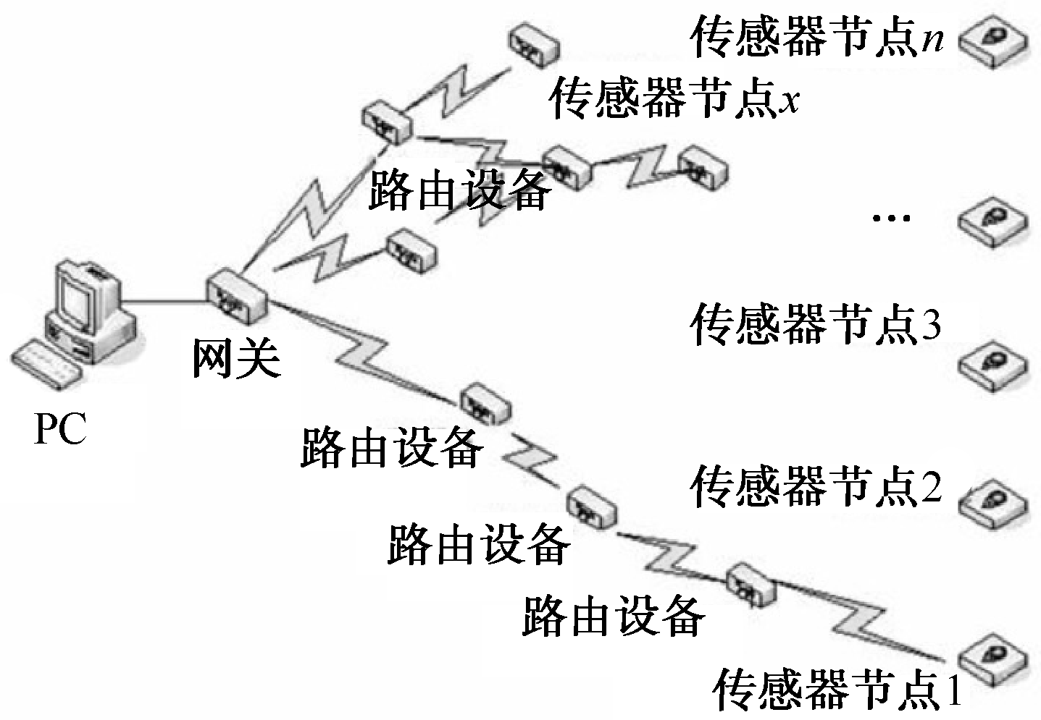
2）传感器网络
  传感器网络是Ad hoc网络的另一重要应用领域。传感器网络是由一组集成有传感器、数据处理单元和通信模块的微型传感器以自组织方式构成的无线网络。传感器的发射功率很小，节点的通信距离较短，因此传感器网络适合采用Ad hoc网络的多跳传输方式将大量的传感数据传输给数据处理中心，这种网络具有非常广阔的应用前景，时下最热门的物联网就是一种基于传感器网络的物与物之间的互联网。

Slide 40
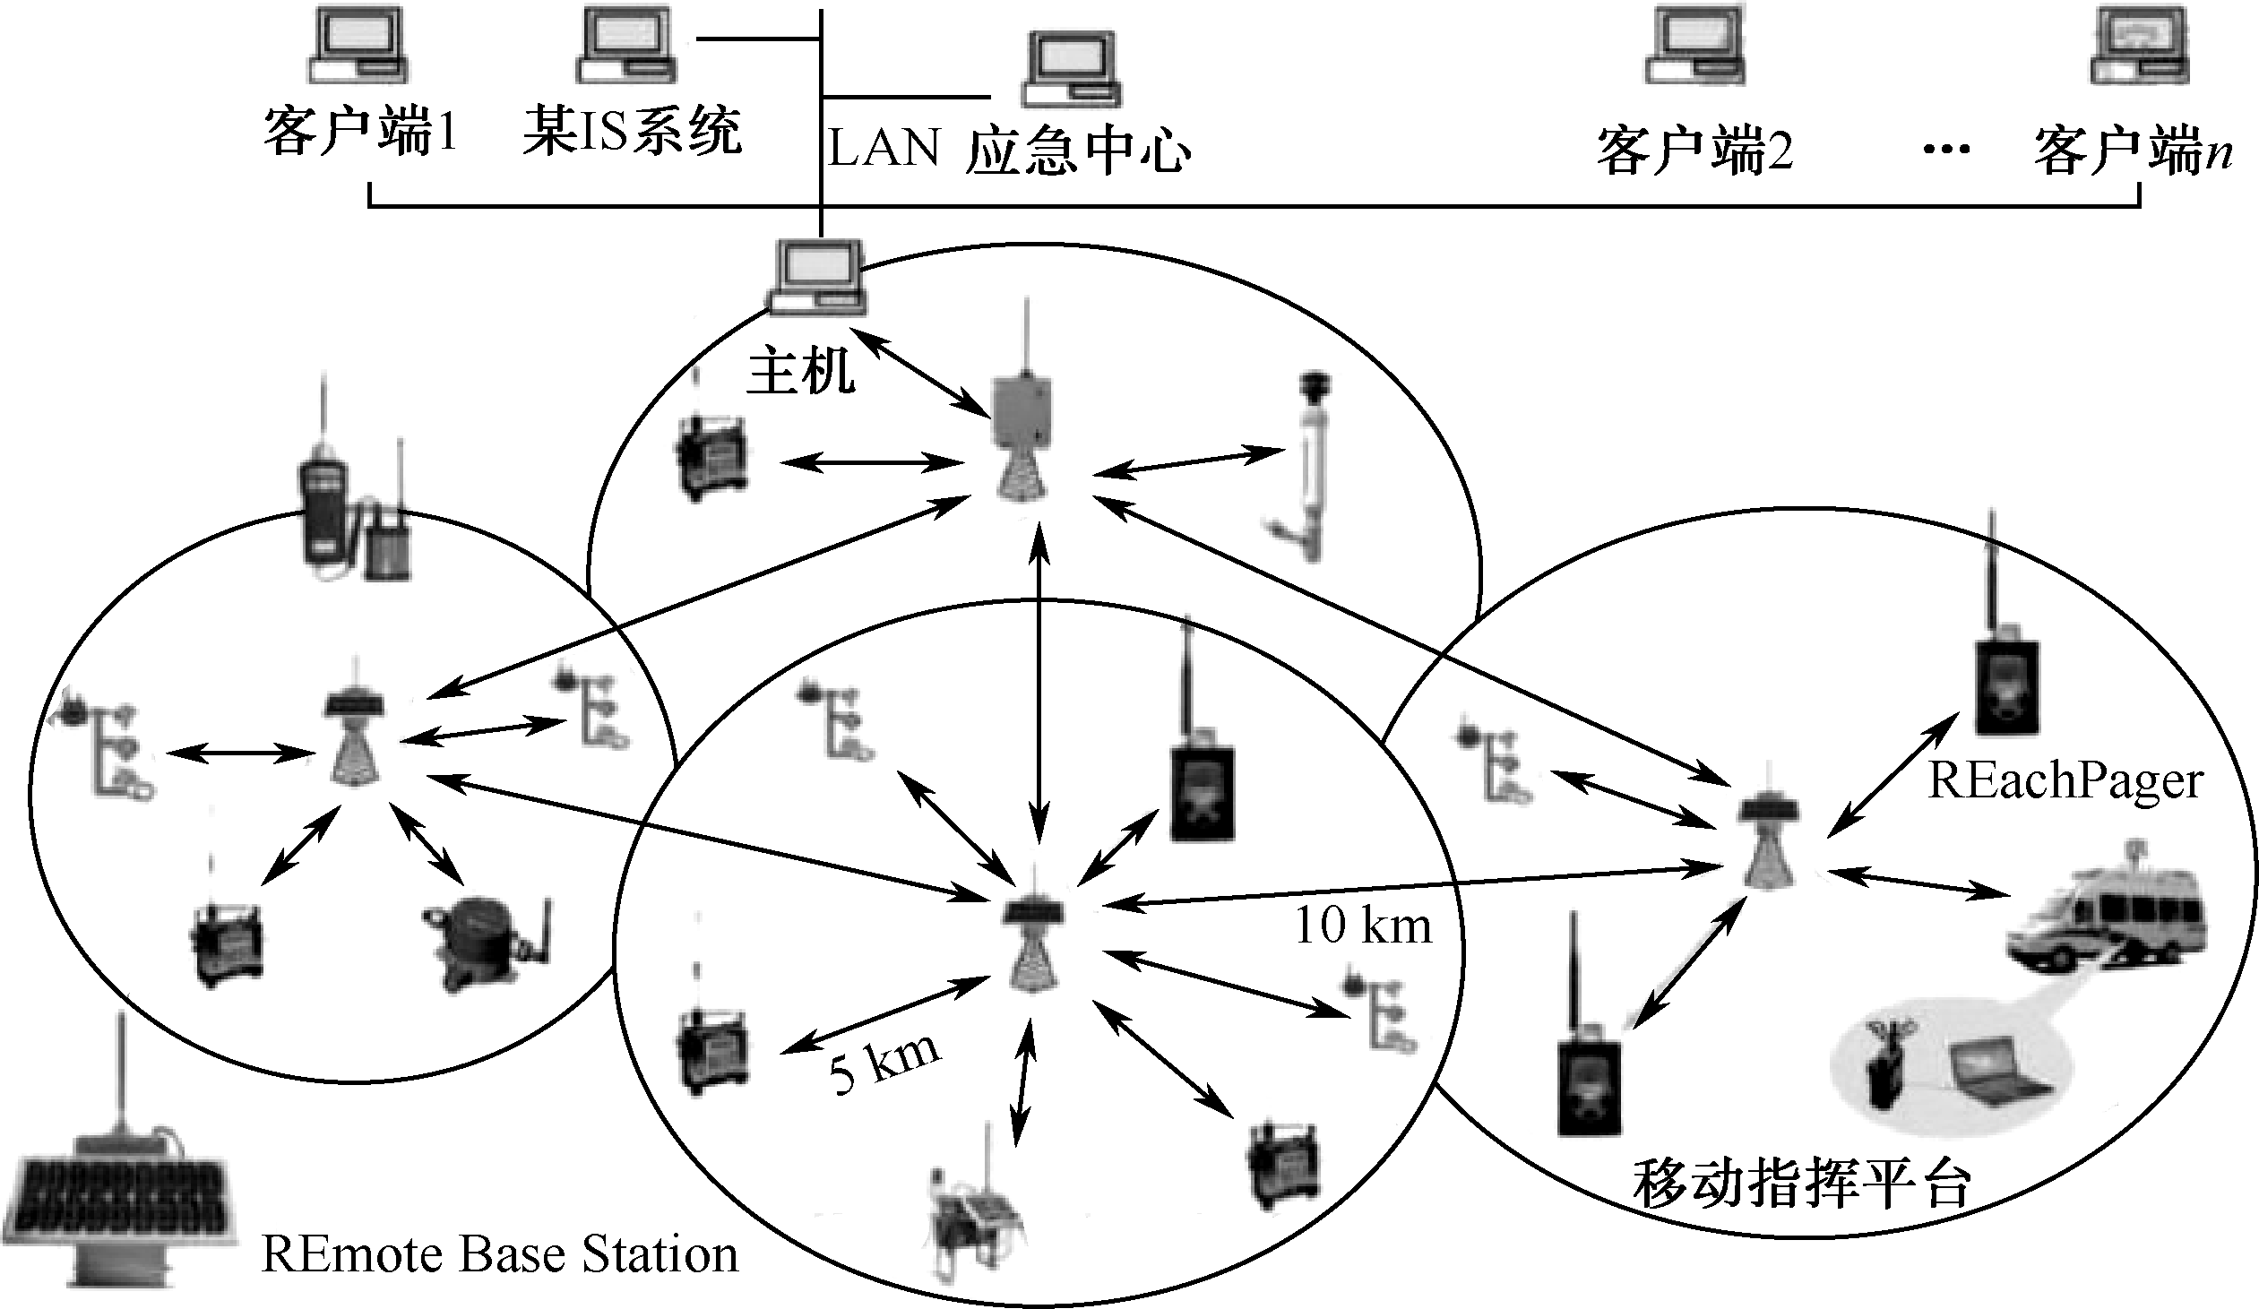
3）紧急和临时场合
  在发生了地震、水灾、强热带风暴或遭受其他灾难打击后，固定的通信网络设施（如有线通信网络、蜂窝移动通信网络的基站等网络设施、卫星通信地球站以及微波接力站等）可能被全部摧毁或无法正常工作，对于抢险救灾来说，这时就需要Ad hoc网络这种不依赖任何固定网络设施又能快速布设的自组织网络技术。
  类似地，处于边远或
  偏僻野外地区时，同样
  无法依赖固定或预设的
  网络设施进行通信。Ad
  hoc网络技术的独立组网
  能力和自组织特点，是
  这些场合通信的最佳选择。

Slide 41
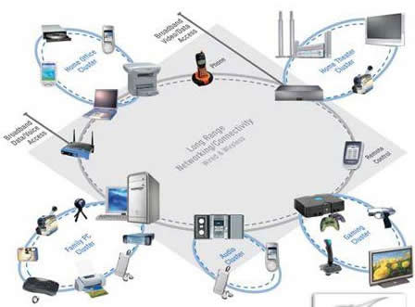
4）个人通信
  个域网（Personal Area Network，PAN）是Ad hoc技术的另一应用领域。个域网就是在个人周围空间形成的无线网络，既然应用于人体附近，为了使用者的健康，就应降低无线电发射功率。
  Ad hoc网络的多跳通信特点，可以尽量地降低个域网通信设备的发射功率。由于个域网所使用的设备都是短距离使用的设备，相对移动性较弱，因此在设计时不需要把移动性作为重点考虑。
  Ad hoc不仅可用于实现PDA、手机、手提电脑等个人电子通信设备之间的通信，还可用于个域网之间的多跳通信。

Slide 42
5）与移动通信系统的结合
  Ad hoc技术具有设备简单、多跳通信的特点，使之成为当前各种通信系统研究引入的热门技术。蜂窝移动通信技术与Ad hoc技术相结合，可以提高系统覆盖范围、均衡邻区业务、提高小区边缘的数据速率等，还可以增强系统的适应性。
  在实际应用中，Ad hoc网络除了可以单独组网实现局部的通信外，它还可以作为末端子网通过接入点接入其他的固定或移动通信网络，与Ad hoc网络以外的主机进行通信。因此，Ad hoc网络也可以作为各种通信网络的无线接入手段之一。

Slide 43
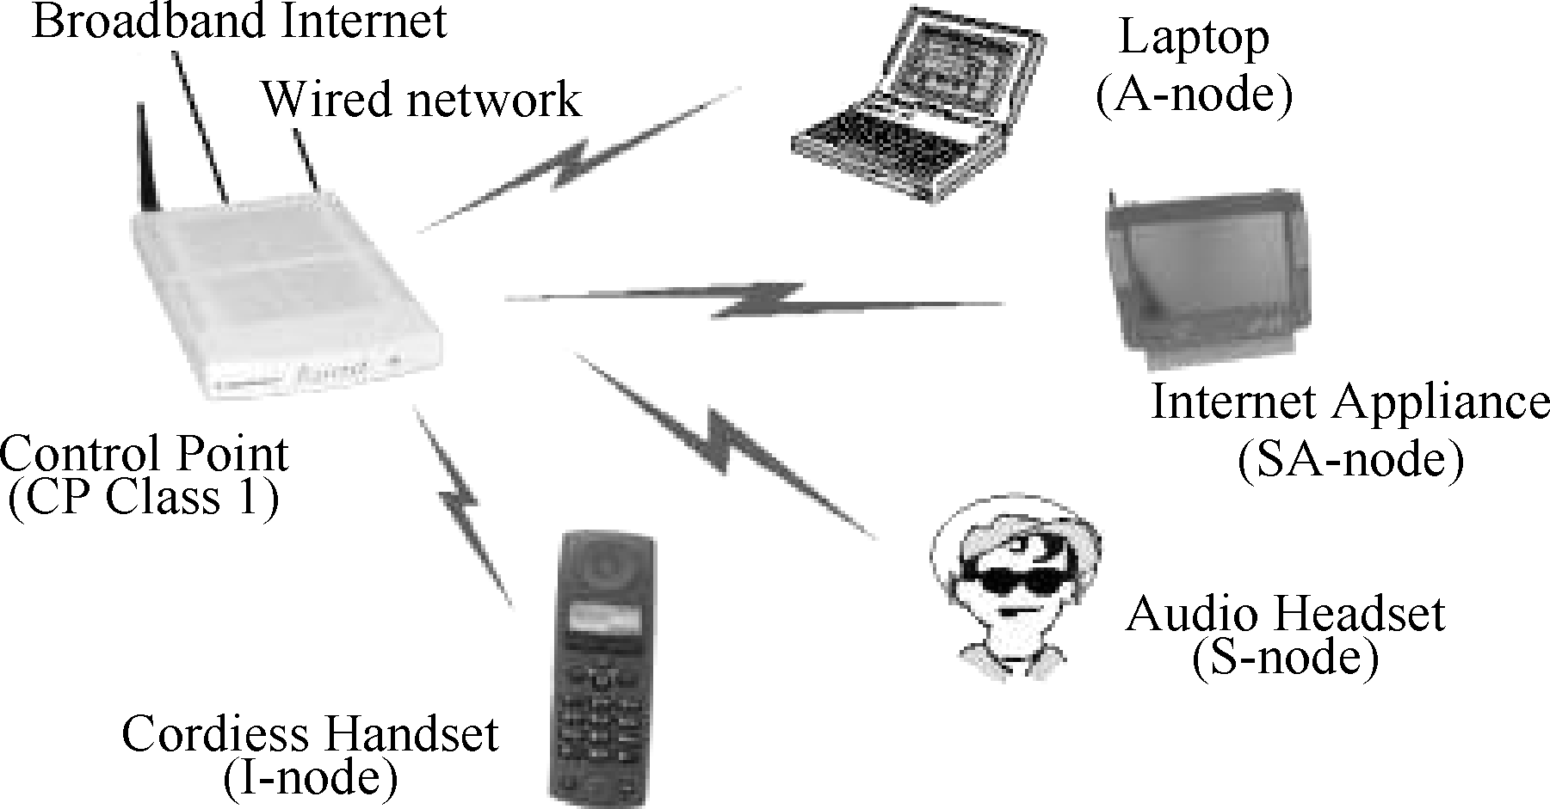
6）移动会议和协同工作
  Ad hoc网络不依赖路由器、AP或基站等固定的基础通信设施，在移动会议中，能够快速组织搭建无线网络，方便快速的完成提问、讨论和交流等。类似地，在一些临时工作环境中，工作人员也可以通过Ad hoc网络系统快速地完成网络架设，完成邮件收发、资料共享，还能协同工作，进行会议讨论等。
7）其他应用
  还可以用Ad hoc网络技术来组建家庭无线网络（HomeRF）、远程医疗监护系统等，也可以用来实现地铁和隧道等场合的无线覆盖，实现车载通信系统和机载通信系统等交通工具之间的通信。
家庭无线网络HomeRF

Slide 44
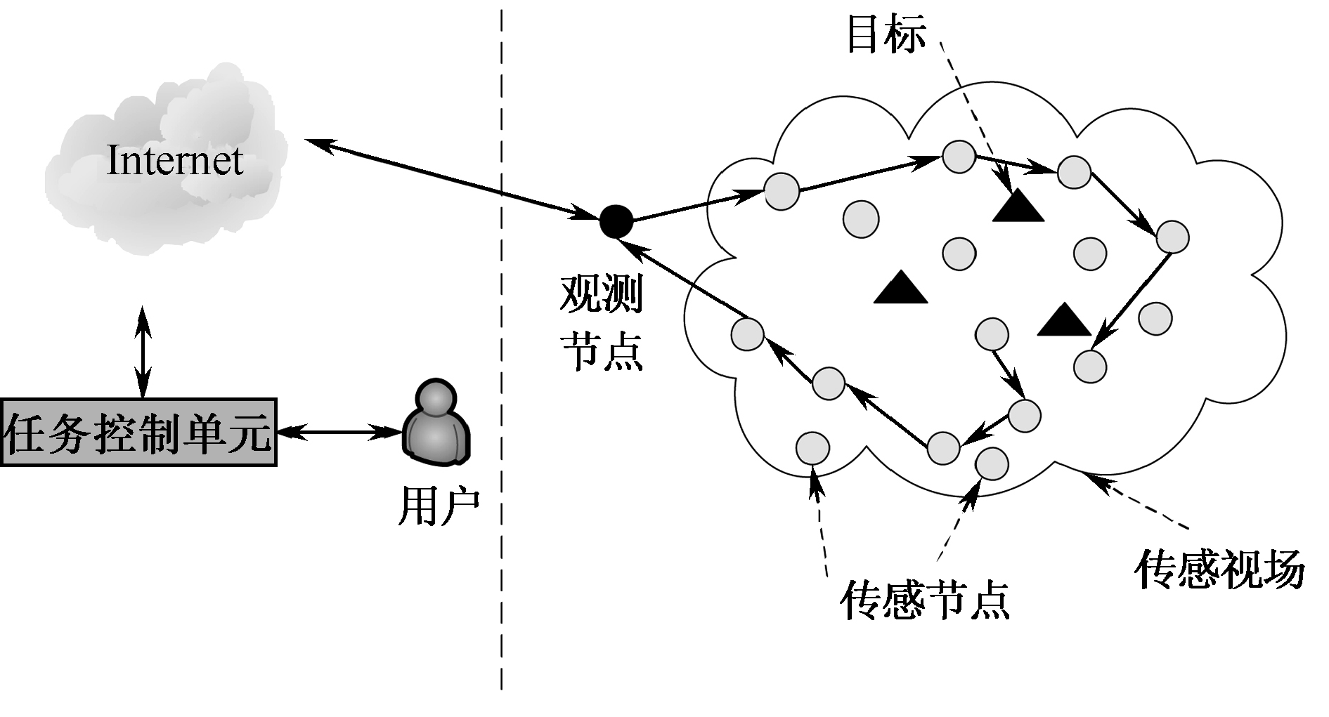
10.5.2 Ad hoc传感器网络
1．体系结构
无线自组传感器网络的典型体系结构示意如下图所示，包括4类基本实体对象：目标、传感节点及其构成的传感视场和观测节点。
另外，还需要定义远程任务控制单元和用户来完成对整个系统的刻画。

Slide 45
1）目标（Target）
  目标是指面向应用的信号源。通过目标的热、红外、声纳、雷达或地震波等信号，能获取包括温度、湿度、噪声或运动方向和速度等目标属性。可能的应用包括事件检测，目标定位、跟踪和识别等。
2）传感节点（Sensing Node）
  具有原始数据采集，本地信息处理及与其他节点协同工作的能力。传感节点通常包括四个基本组件：感知单元、处理单元、无线通信单元和电源。
  依据应用需求，它可能还有定位模块、能源补给模块或者移动模块。不同的传感节点可携带多个相同或不同的感知单元。节点间以无线多跳的无中心方式连接，网络拓扑动态可变。

Slide 46
3）观测节点（Observer Node）
  观测节点在网内作为接收者（Sink）和控制者（Commander），被授权监听和处理网络的事件消息和数据，可向网络发布查询请求或派发任务。面向网外，它可作为中继（Relay）和网关（Gateway），通过Internet或者卫星链路连接远端控制单元和用户。
  观测节点有两种工作模式，一种是响应式（Reactive），被动地由传感节点发出的感兴趣事件或消息触发；另一种是主动式（Proactive），周期地扫描网络和查询传感节点。其中响应式较常用。在一个无线传感器网络中，观测节点可以有一个或多个。

Slide 47
2．典型应用
无线自组传感器网络能实时感知和采集网络传感视场中被监测对象的感兴趣数据，通过节点自身处理和节点间协同处理获得所需信息并分发给相应用户。
典型应用包括：
  监测和收集敌方部署，运动和其他感兴趣信息的军用传感器网络；
  检测和标记化学、生物、放射、核、爆炸材料和攻击的安全反恐传感器网络；
  监测草原、森林或海洋等环境及其变化的环境监控传感器网络；
  监控高速公路和城市拥挤路口流量的交通管理传感器网络；
  指示空闲车位的停车场车位传感器网络等。

Slide 48
3．基本功能
（1）给定区域中被观测对象的参数值测定。
  比如，在环境传感器网络中，对某位置点的温度，气压或相对湿度等参数的测定。
（2）感兴趣事件的检测和相关参数估计。
  比如，在交通传感器网络中，当车辆通过十字路口时将触发事件，并估计车辆的运行速度和方向。
（3）对被观测对象的分类和识别。
  比如，在交通传感器网络中，判断当前通过车辆的类型。
（4）对被观测对象的定位和跟踪。
  比如，在军用传感器网络中，对敌方运动坦克目标的定位和跟踪。

